Slide 1
Evaluating the Robustness of Bayesian Neural Networks By Exploiting Uncertainty Estimation
Università degli Studi di Bergamo
Dipartimento di ingegneria Gestionale, dell’informazione della produzione
Relatore:
Prof. Angelo Gargantini
Candidato:
Wasim Essbai
Correlatori:
Dott. Andrea Bombarda
Dott.ssa Silvia Bonfanti
Anno Accademico 2022-2023

Slide 2
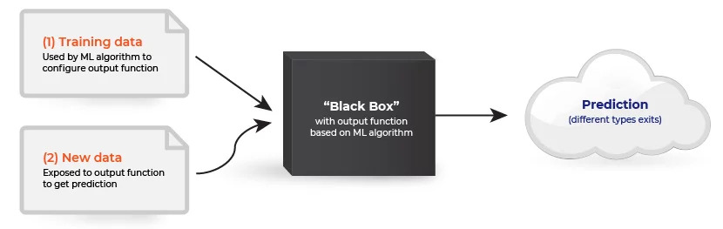
Introduzione
Impiego di modelli di machine learning in diversi settori, spesso eseguendo funzioni critiche
Apprendimento direttamente dai dati
Utilizzo a scatola nera
ma…
Se i dati non sono rappresentativi?
Se ci sono perturbazioni nelle condizioni operative?
Robustezza
Notes:
1 min

Slide 3
Obiettivi
Si può usare la stima di incertezza per avere modelli più robusti?
Come valutare la robustezza delle reti neurali bayesiane (BNN)?
Le BNN sono più robuste delle reti neurali standard?
Notes:
20 sec

Slide 4

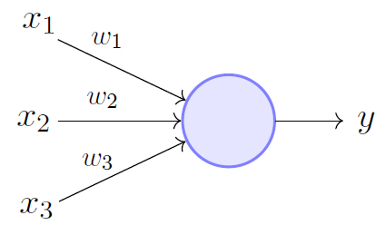
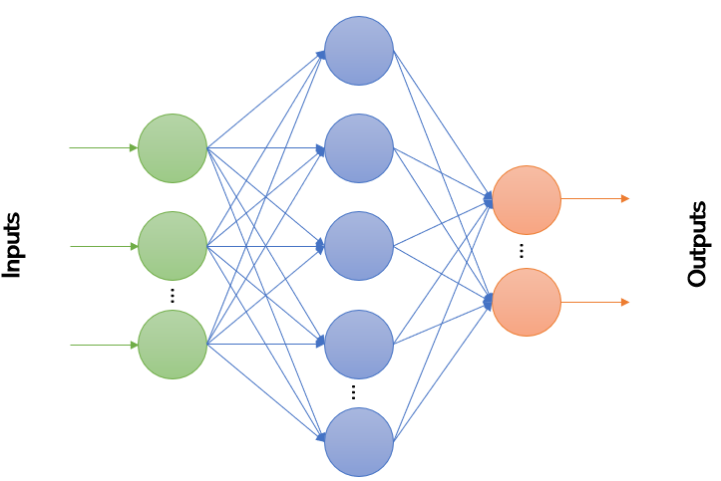
Reti neurali
Neurone artificiale
Layer
Notes:
1 min

Slide 5
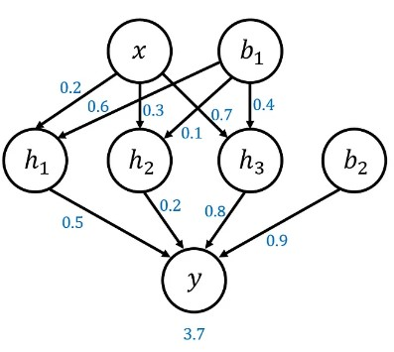
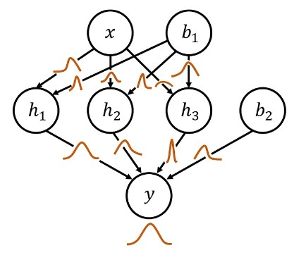
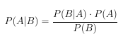
Reti neurali bayesiane
Teorema di Bayes
Aleatoric
uncertainty
Epistemic
uncertainty
Notes:
1 min

Slide 6
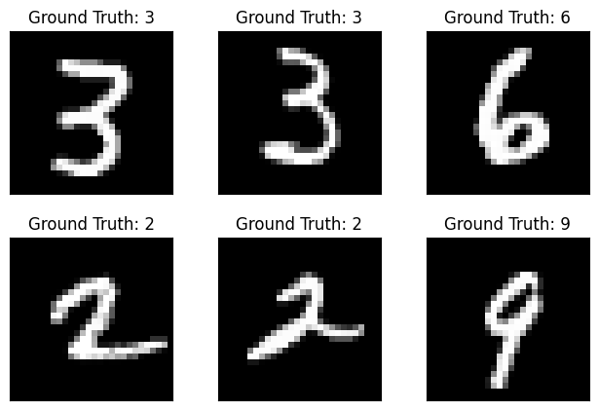
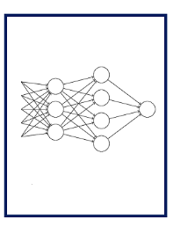
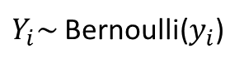
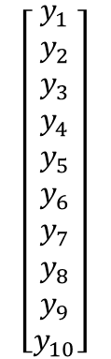
Caso di studio
Classificazione di immagini
Dataset: MNIST
Architettura della rete:
Multilayer Perceptron (MLP)
Input layer: 784 neuroni
Hidden layer: 100 neuroni
Output layer: 10 neuroni
$$\left[\begin{aligned}y_{1} \\ y_{2} \\ y_{3} \\ y_{4} \\ y_{5} \\ y_{6} \\ y_{7} \\ y_{8} \\ y_{9} \\ y_{10}\end{aligned}\right]$$
$Y_{i}\sim$ Bernoulli($y_{i}$)
Notes:
1 min

Slide 7


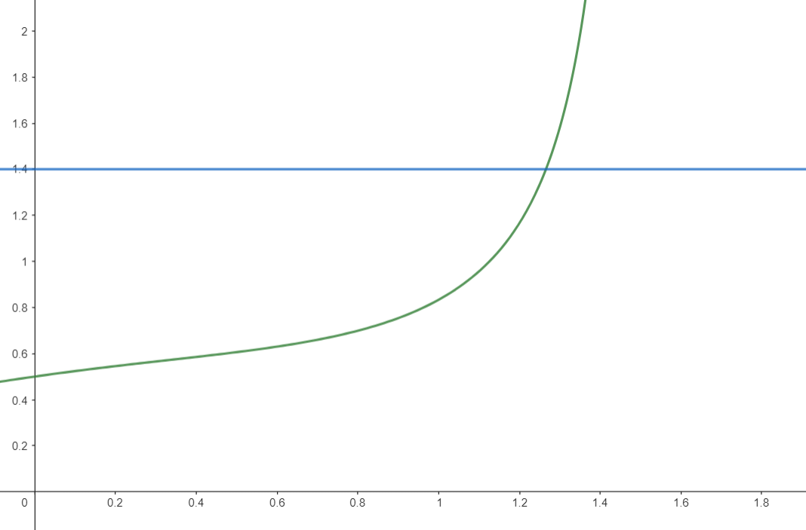
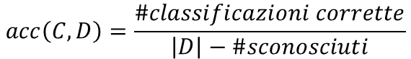
Classificazione con incertezza
Come definire la soglia?
e.g.
Predizione
Una possibile scelta è un’approssimazione lineare
BNN
Input
$$threshold=maxUnc(1−conf_level)$$
Sconosciuto
??
L’accuracy diventa:
Idea:
Quando l’incertezza supera una certa soglia il sistema dichiara di non sapere la classe.
$$acc\left(C,D\right)=\frac{\#classificazioni corrette}{\left|D\right|−\#sconosciuti}$$
Notes:
1 min

Slide 8
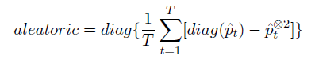
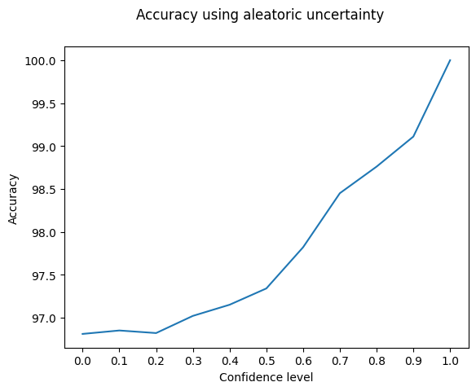
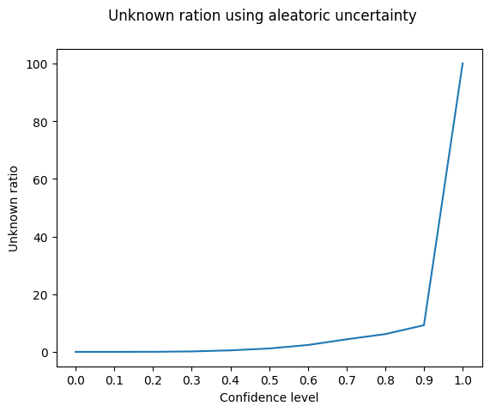
Incertezza aleatoria
$$threshold=0.9(1−conf_level)$$
Notes:
20 sec

Slide 9
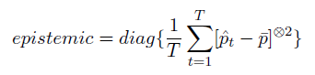
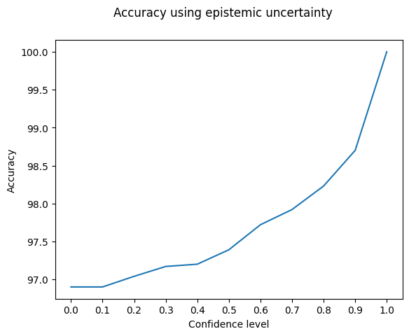
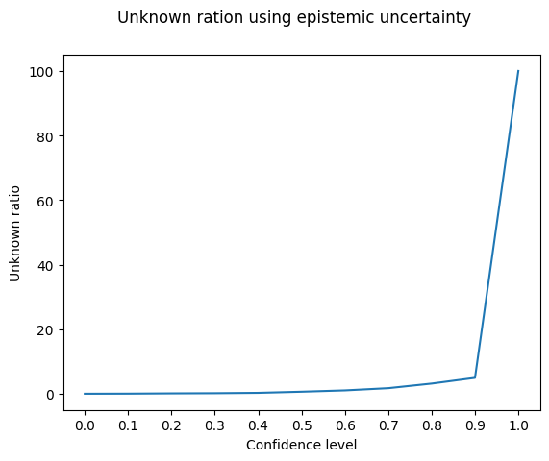
Incertezza epistemica
$$threshold=0.2(1−conf_level)$$
Notes:
15 sec

Slide 10
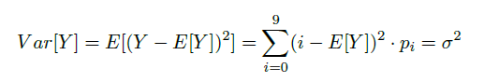
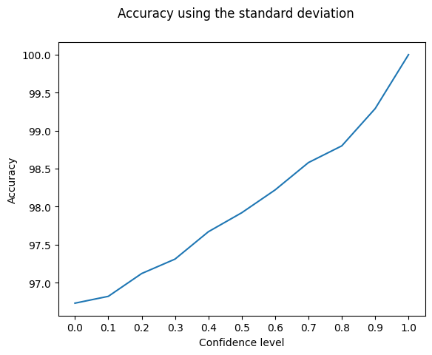
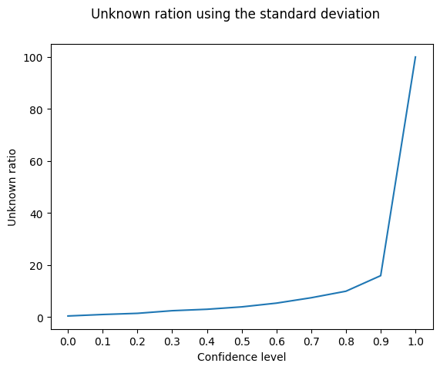
Deviazione standard
$$threshold=2.87(1−conf_level)$$
Notes:
15 sec

Slide 11
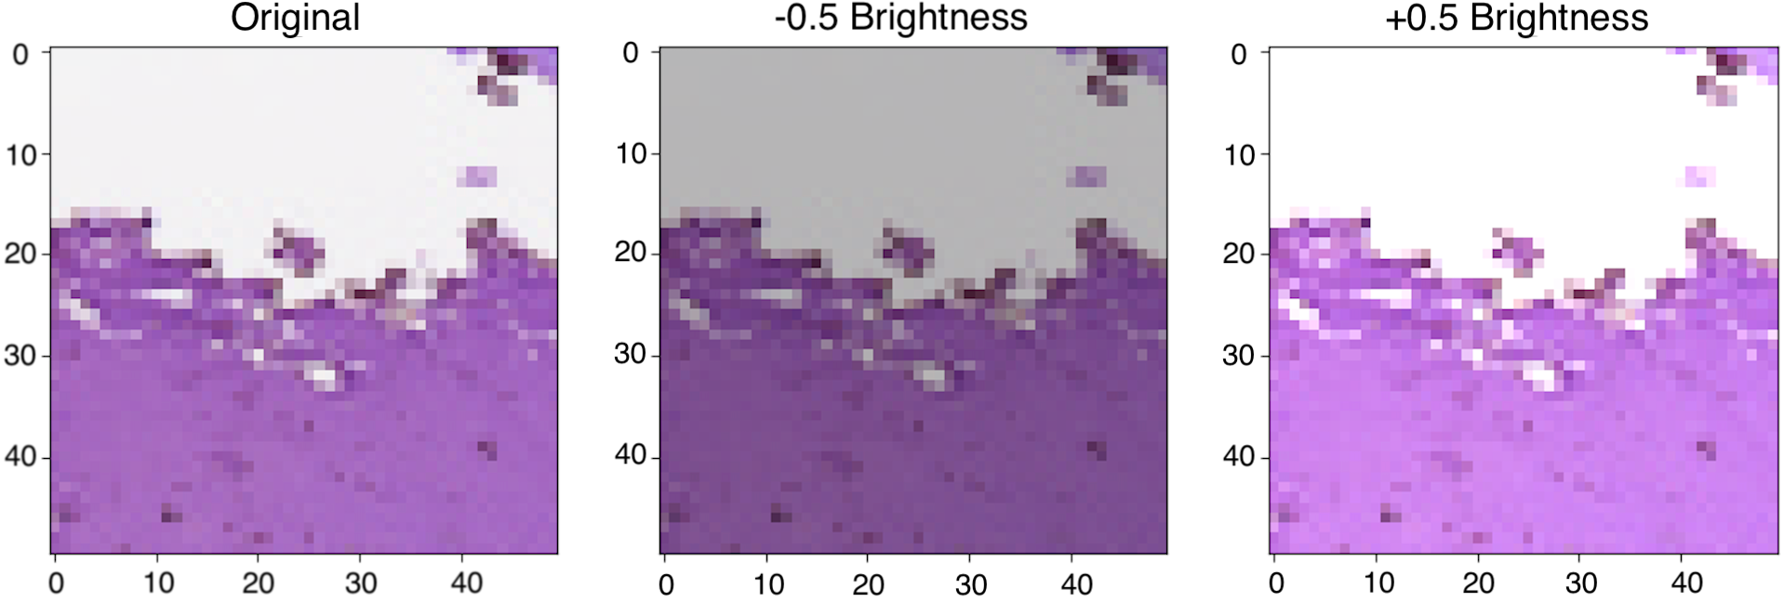
Alterazioni
Trasformazione di un dato in input per simulare possibili problemi nel mondo reale
Un’alterazione può realizzarsi in un determinato range di valori
Esempio: aumento luminosità +- 10%
Definite da un esperto di dominio
Alterazioni considerate:
Rumore gaussiano
Sfocatura
Luminosità
Traslazione
Zoom
Compressione
Notes:
1 min

Slide 12
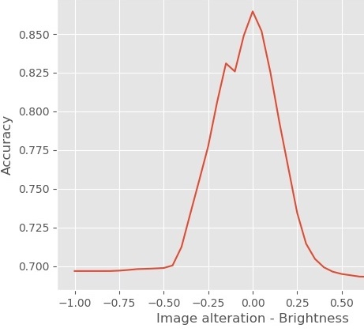
Robustezza: intuizione
Alterando i dati, l’accuracy diminuisce
L’accuracy non deve scendere sotto una certa soglia
accuracy
Accuracy sopra la soglia desiderata
threshold
A
Livello alterazione
range
Notes:
1 min

Slide 13
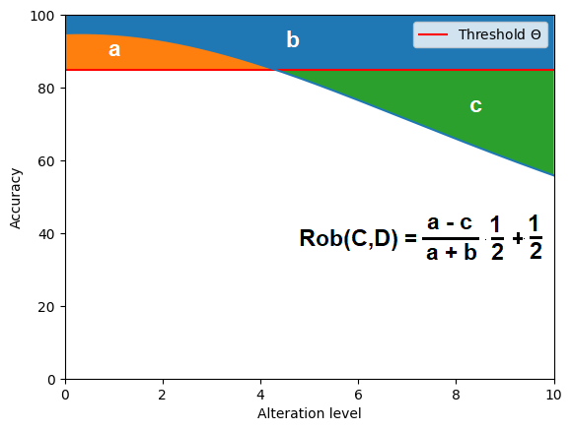
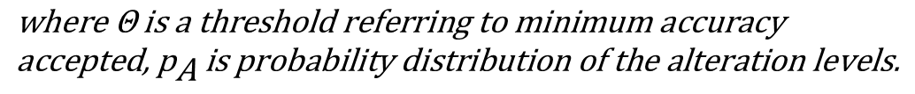
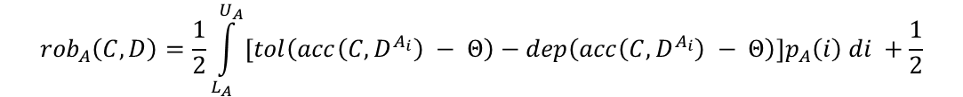
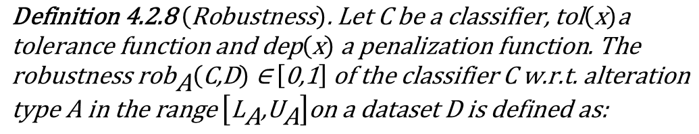
Robustezza: definizione
$$\text{Definition}\text{ 4.2.8 }\left(\text{Robustness}\right)\text{. }\text{Let} \text{C} \text{be} \text{a} \text{classifier}\text{, }\text{tol}\left(\text{x}\right)\text{a} \text{tolerance} \text{function} \text{and} \text{dep}\left(\text{x}\right) \text{a} \text{penalization} \text{function}\text{. }\text{The} \text{robustness} {\text{rob}}_{\text{A}}\left(\text{C}\text{,}\text{D}\right) \text{∈} \left[\text{0,1}\right] \text{of} \text{the} \text{classifier} \text{C} \text{w}\text{.}\text{r}\text{.}\text{t}\text{. }\text{alteration} \text{type} \text{A} \text{in} \text{the} \text{range} \left[{\text{L}}_{\text{A}}\text{,}{\text{U}}_{\text{A}}\right]\text{on} \text{a} \text{dataset} \text{D} \text{is} \text{defined} \text{as}\text{:}$$
$${rob}_{A}\left(C,D\right)=\frac{1}{2}\int_{L_{A}}^{U_{A}}{\left[tol\left(acc\left(C,D^{A_{i}}\right) − Θ\right)−dep\left(acc\left(C,D^{A_{i}}\right) − Θ\right)\right]p_{A}\left(i\right) di }+\frac{1}{2}$$
$$\text{where} \text{Θ} \text{is} \text{a} \text{threshold} \text{referring} \text{to} \text{minimum} \text{accuracy} \text{accepted}\text{, }{\text{p}}_{\text{A}} \text{is} \text{probability} \text{distribution} \text{of} \text{the} \text{alteration} \text{levels}\text{.}$$
Notes:
1 min

Slide 14
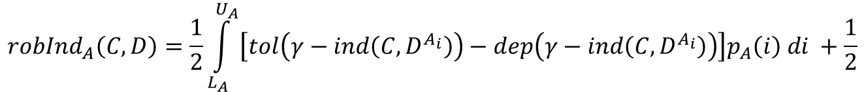
Robustezza contro l’indecisione
$$\text{Definition}\text{ 4.3.1 }\left(\text{Indecision} \text{robustness}\right)\text{. }\text{Let} \text{C} \text{be} \text{a} \text{classifier}\text{, }\text{tol}\left(\text{x}\right)\text{a} \text{tolerance} \text{function} \text{and} \text{dep}\left(\text{x}\right)$$
$$\text{a} \text{penalization} \text{function}\text{. }\text{The} \text{robustness} \text{against} \text{indecision} {\text{robInd}}_{\text{A}}\left(\text{C}\text{,}\text{D}\right) \text{∈} \left[\text{0,1}\right] \text{of} \text{the} \text{classifier} \text{C} \text{w}\text{.}\text{r}\text{.}\text{t}\text{. }\text{alteration} \text{type} \text{A} \text{in} \text{the} \text{range} \left[{\text{L}}_{\text{A}}\text{,}{\text{U}}_{\text{A}}\right]\text{on} \text{a} \text{dataset} \text{D} \text{is} \text{defined} \text{as}\text{:}$$
$$robInd_{A}\left(C,D\right)=\frac{1}{2}\int_{L_{A}}^{U_{A}}{\left[tol\left(γ−ind\left(C,D^{A_{i}}\right)\right)−dep\left(γ−ind\left(C,D^{A_{i}}\right)\right)\right]p_{A}\left(i\right) di }+\frac{1}{2}$$
$$\text{where} \text{γ} \text{is} \text{a} \text{threshold} \text{referring} \text{to} \text{maximum} \text{unknown} \text{ratio} \text{accepted}\text{, }{\text{p}}_{\text{A}} \text{is} \text{probability} \text{distribution} \text{of} \text{the} \text{alteration} \text{levels} \text{and} \text{ind}\left(\text{C}\text{,}{ D}^{A_{i}}\right) is the unknown ratio of C evaluated on{ D}^{A_{i}}.$$
Notes:
30 sec

Slide 15
Si possono combinare le due metriche?
La nuova metrica deve riflettere l’accuracy quando la rete non emette sconosciuti
Quando ci sono sconosciuti la nuova metrica deve essere minore dell’accuracy
$$\text{Definition}\text{ 4.3.2 }\left(\text{Effectiveness}\right)\text{. }\text{The} \text{effectiveness} \text{of} \text{a} \text{classifier} \text{C} \text{on} \text{dataset} \text{D} \text{is} \text{defined} \text{as}\text{:}$$
$$eff\left(C,D\right)= \frac{acc(C,D)(1−ind\left(C,D\right))}{ind\left(C,D\right)+1}$$
Notes:
30 sec

Slide 16
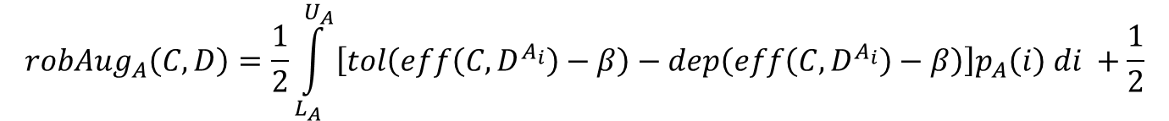
Robustezza aumentata
$$\text{Definition}\text{ 4.3.3 }\left(\text{Augmented} \text{robustness}\right)\text{. }\text{Let} \text{C} \text{be} \text{a} \text{classifier}\text{, }\text{tol}\left(\text{x}\right)\text{a} \text{tolerance} \text{function} \text{and} \text{dep}\left(\text{x}\right)$$
$$\text{a} \text{penalization} \text{function}\text{. }\text{The} \text{augmented} \text{robustness} {\text{robAug}}_{\text{A}}\left(\text{C}\text{,}\text{D}\right) \text{∈} \left[\text{0,1}\right] \text{of} \text{the} \text{classifier} \text{C} \text{w}\text{.}\text{r}\text{.}\text{t}\text{. }\text{alteration} \text{type} \text{A} \text{in} \text{the} \text{range} \left[{\text{L}}_{\text{A}}\text{,}{\text{U}}_{\text{A}}\right]\text{on} \text{a} \text{dataset} \text{D} \text{is} \text{defined} \text{as}\text{:}$$
$${robAug}_{A}\left(C,D\right)=\frac{1}{2}\int_{L_{A}}^{U_{A}}{\left[tol\left(eff\left(C,D^{A_{i}}\right)−β\right)−dep\left(eff\left(C,D^{A_{i}}\right)−β\right)\right]p_{A}\left(i\right) di }+\frac{1}{2}$$
$$\text{where} β \text{is} \text{a} \text{threshold} \text{referring} \text{to} \text{minimum} \text{effectiveness} \text{accepted}\text{, }{\text{p}}_{\text{A}} \text{is} \text{probability} \text{distribution} \text{of} \text{the} \text{alteration} \text{levels}\text{.}$$
Notes:
20 sec

Slide 17
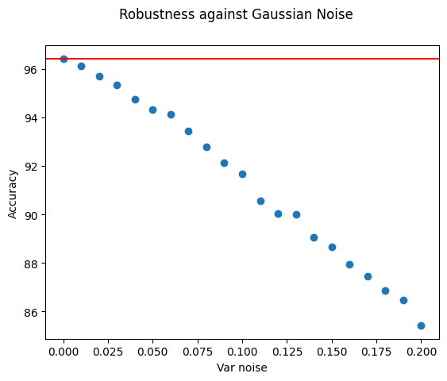
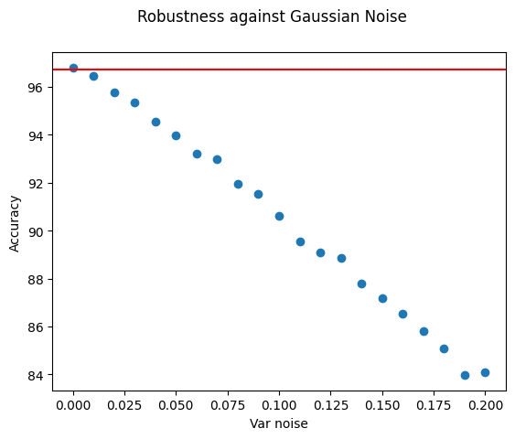
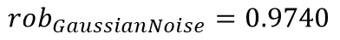
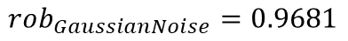
Robustezza a rumore gaussiano
Risultati senza uso di incertezza
$$rob_{GaussianNoise}=0.9740$$
$$rob_{GaussianNoise}=0.9681$$
Standard NN
BNN
Notes:
30 sec

Slide 18
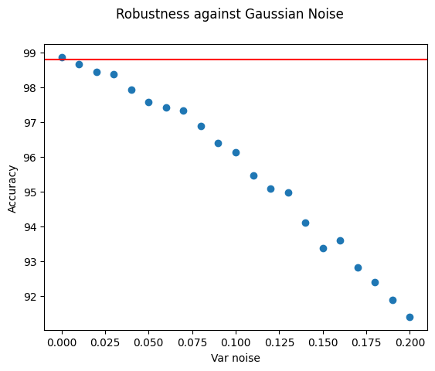
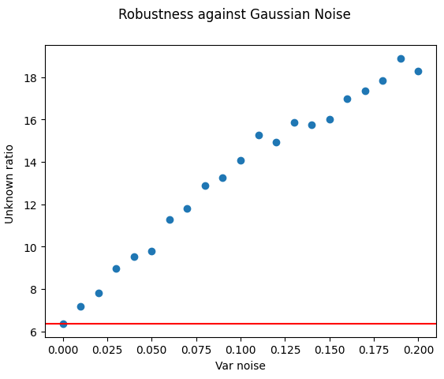
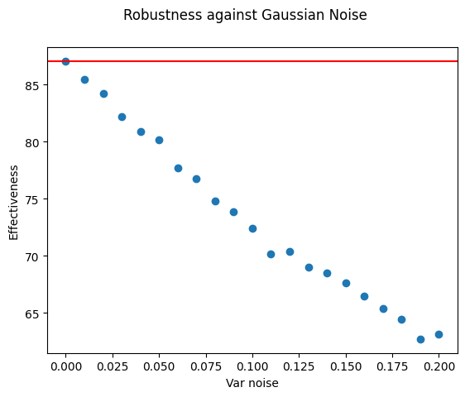
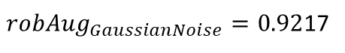
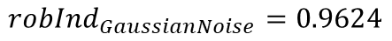
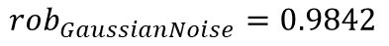
Robustezza a rumore gaussiano
Usando incertezza aleatoria
$$rob_{GaussianNoise}=0.9842$$
$$ro{bInd}_{GaussianNoise}=0.9624$$
$ro{bAug}_{GaussianNoise}=0.92$17
Notes:
30 sec

Slide 19
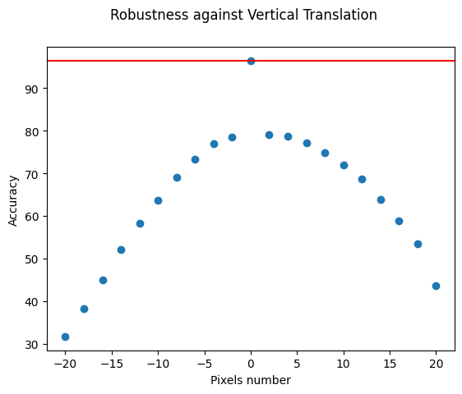
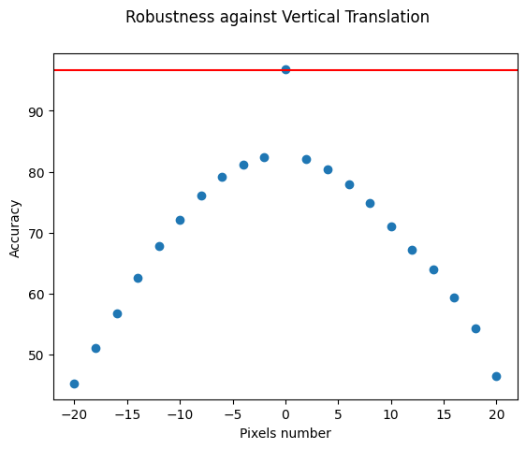
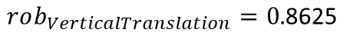
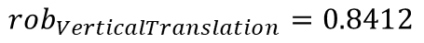
Robustezza a traslazione verticale
Risultati senza uso di incertezza
$$rob_{VerticalTranslation}=0.8412$$
$$rob_{VerticalTranslation}=0.\text{8625}$$
Standard NN
BNN
Notes:
30 sec

Slide 20
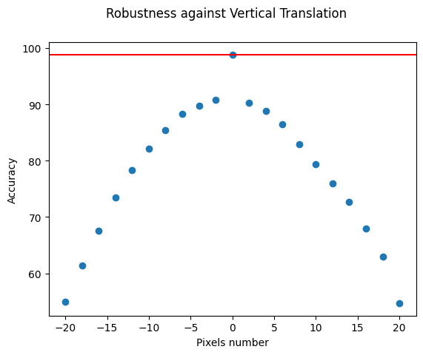
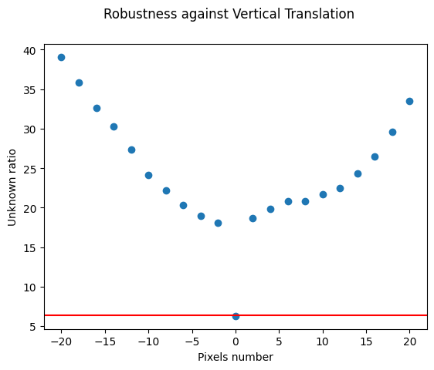
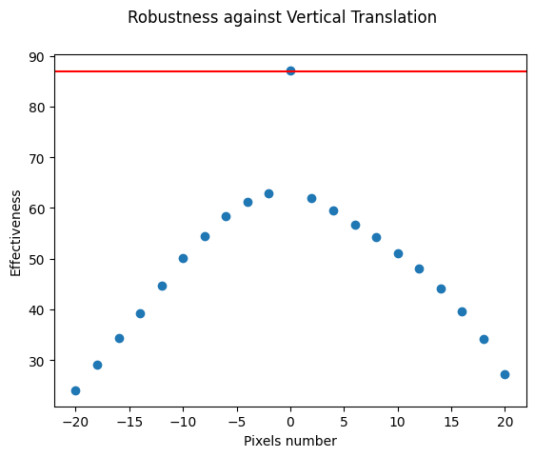
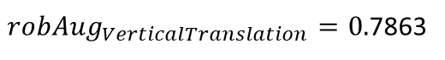
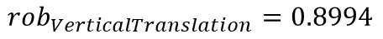
Robustezza a traslazione verticale
Usando incertezza aleatoria
$$rob_{VerticalTranslation}=0.8994$$
$$ro{bInd}_{VerticalTranslation}=0.9065$$
$ro{bAug}_{VerticalTranslation}=0.$7863
Notes:
30 sec

Slide 21
Conclusioni
Le BNN usate senza incertezza non portano un miglioramento significativo rispetto alle reti neurali standard
L’incertezza stimata aiuta a diminuire il numero di predizioni errate, aumentando intrinsecamente la robustezza della rete
Usare solo accuracy non basta
L’incertezza va inclusa nella valutazione
Notes:
30 sec

Slide 22
Evaluating the Robustness of Bayesian Neural Networks By Exploiting Uncertainty Estimation
Università degli Studi di Bergamo
Dipartimento di ingegneria Gestionale, dell’informazione della produzione
Relatore:
Prof. Angelo Gargantini
Candidato:
Wasim Essbai
Correlatori:
Dott. Andrea Bombarda
Dott.ssa Silvia Bonfanti
Anno Accademico 2022-2023

